Slide 1
TOPCREDU TEAM PROJECT B조 1차 보고서
2018.11.18
김종환, 천곤홍, 김신구, 송수진, 김장호

Slide 2
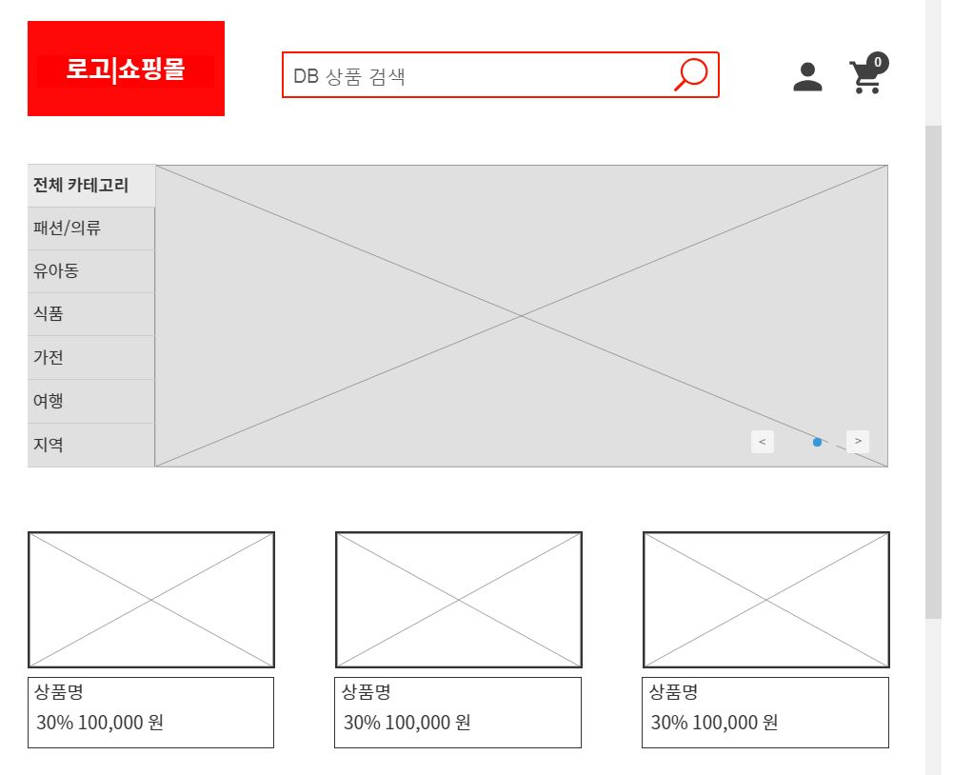
■ WEB
1. TARGET SPEC
목표 SPEC
Spring/ Angular 를 이용한 쇼핑몰 홈페이지 기능 구현
역할 분담
천곤홍 | 메인/ 로그인기능
송수진 | 상품페이지/ 검색 기능
김신구 | 장바구니 /결제기능

Slide 3
일정
2. TARGET SCHEDULE
[시작]
디자인 구상
역할 분담
DB/
기능 구현
UI 구현
최종 테스트 및 발표
■ 세부 사항(2018.11.19 ~ 2018.12.12)
To Do List | 진행 일정 |  |  | 비고
 | 1주 | 2주 | 3주
디자인 회의 | 11.19
역할 분담 및 설계진행 | 11.20~21
DB/ 기능구현 | 11.23~ | 11.30
UI 구현 |  |  | 12.3~7
수정 및 최종 테스트 |  |  | 12.10~12

Slide 4
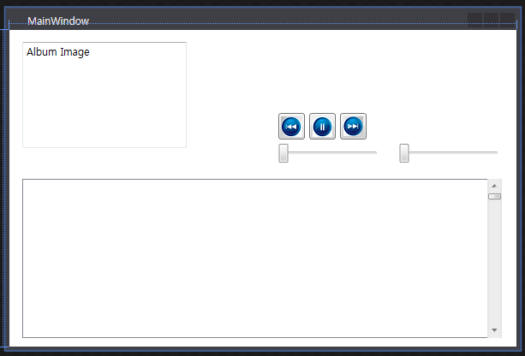
■ WPF & RASPBERRY
3. TARGET SPEC
목표 SPEC
WPF & RASPBERRY 를 이용한 MP3 및 Media Player 기능 구현
역할 분담
김장호 | MP3/ UI/ Raspberry
김종환 | Media Player/ UI/ Raspberry

Slide 5
일정
4. TARGET SCHEDULE
[시작]
디자인 구상
역할 분담
MP3/Media Player 기능 구현
UI 구현
최종 테스트 및 발표
■ 세부 사항(2018.11.19 ~ 2018.12.12)
To Do List | 진행 일정 |  |  | 비고
 | 1주 | 2주 | 3주
디자인 회의 | 11.19
역할 분담 및 설계진행 | 11.20~21
MP3/Media Player 기능 구현 | 11.23~ | 11.30
UI 구현 |  |  | 12.3~7
수정 및 최종 테스트 |  |  | 12.10~12

Slide 6
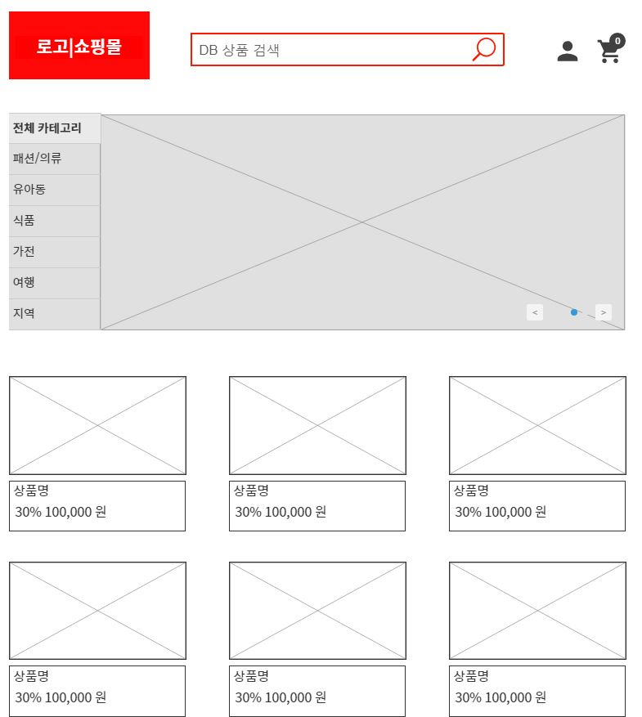
■ WEB
메인화면
main
시나리오
1. Uri ‘/’ 나 ‘/home’ 으로 접속하면 보여지는 화면 2. 모듈화를 통해 각각의 컴포넌트들을 분리 한다. 3. 로그인 된 상태에서는 우상단의 로그인 버튼이 로그아웃 버튼으로 변경된다. 4. 로그아웃을 누르면 현재 존재하는 세션을 파괴한다.

Slide 7
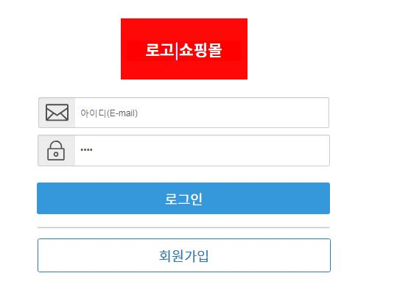
■ WEB
로그인
login
시나리오
메인화면의 로그인 버튼을 누르면, uri ‘/login’ 을 통해 보여주게 될 뷰 .아이디와 비밀번호를 입력 하고 로그인 버튼을 누르면 3. ‘POST’ 방식을 통해 ‘/login’ 에 접근하고, 4. 이 때 스프링 컨트롤러가 Post매핑으로 이를 확인 한 후 5. db로 부터 유저 자료를 확인 한후 권한 부여.

Slide 8
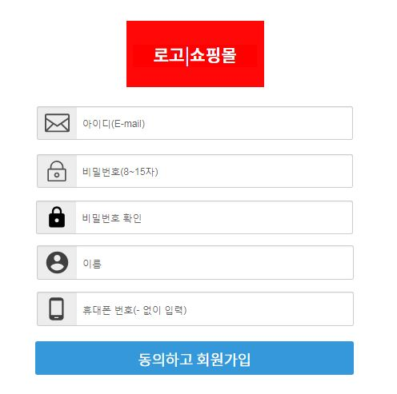
■ WEB
회원가입
signup
시나리오
1. 로그인 창에서 회원가입 버튼을 누를 시 uri ‘/signup’ 으로 접근으로 보여주는 뷰. 2. 비밀번호와 비밀번호 확인이 동일한지 판단 후 다를 시 붉은색으로 바꿈. 3. 모든 정보를 required로 받음 4. 회원가입 버튼을 누를 시 ‘POST’ 방식으로 ‘/signup’ 으로 보내지고, 이를 스프링 컨트롤러가 POST매핑으로 받아서 DB에서 PK인 email이 존재하는지 확인 후 없을 시 DB에 추가 한 후 ‘/login’ 으로 이동.

Slide 9
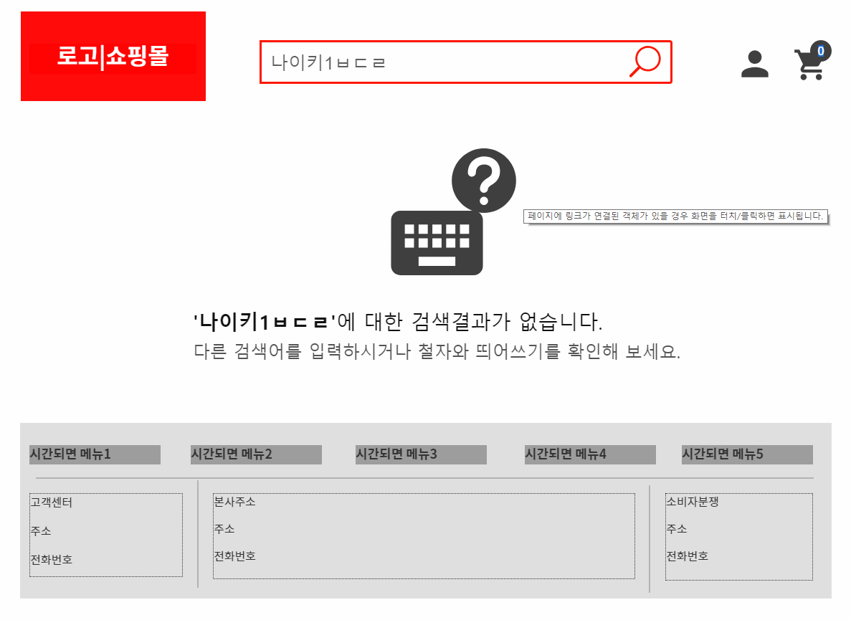
■ WEB
검색하기 – 겸색 결과가 없는 경우
product/search
시나리오
*검색창*에서 [물을표버튼 or 엔터 키] 버튼을 누를 경우 사용자가 데이터를 입력한다. DB에 사용자의 검색어와 일치하는 데이터가 없다면, 다음 화면을 구현한다.

Slide 10
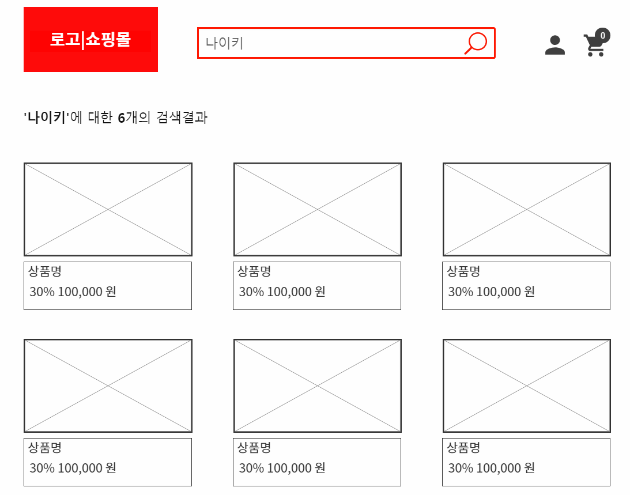
■ WEB
검색하기 – 검색 결과가 있는 경우
product/search
시나리오
*검색창*에서 [물을표버튼 or 엔터 키] 버튼을 누를 경우 1. DB에 일치하는 검색어입력시, 2. 다음 화면을 구현한다.

Slide 11
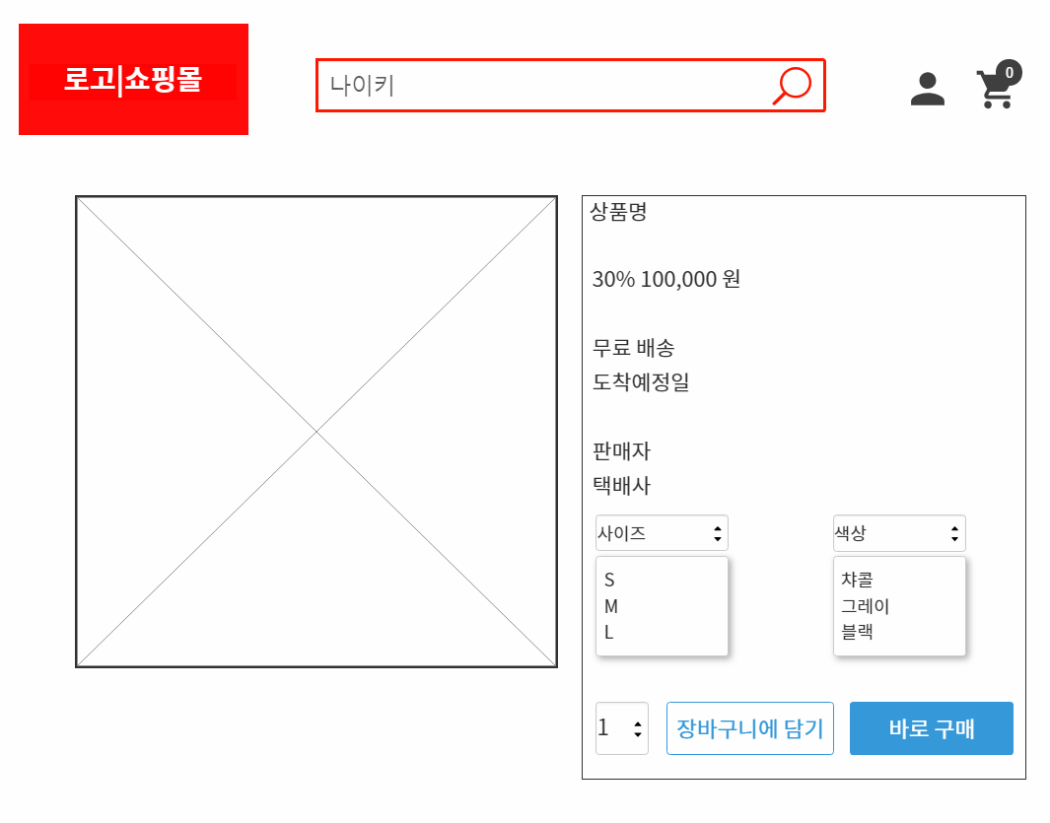
■ WEB
상품 페이지
product/product imformation
시나리오
*상품 이미지*에서 [클릭] 버튼을 누를 경우 1. 상품이미지, 상품 명, 사이즈, 색상 배송, 판매자, 택배사 정보를 알려 준다. 2. . 사용자가 정보확인 및 구매결정이 완료되었다면 장바구니에 담기 or 바로구매 단계로 넘어간다.

Slide 12
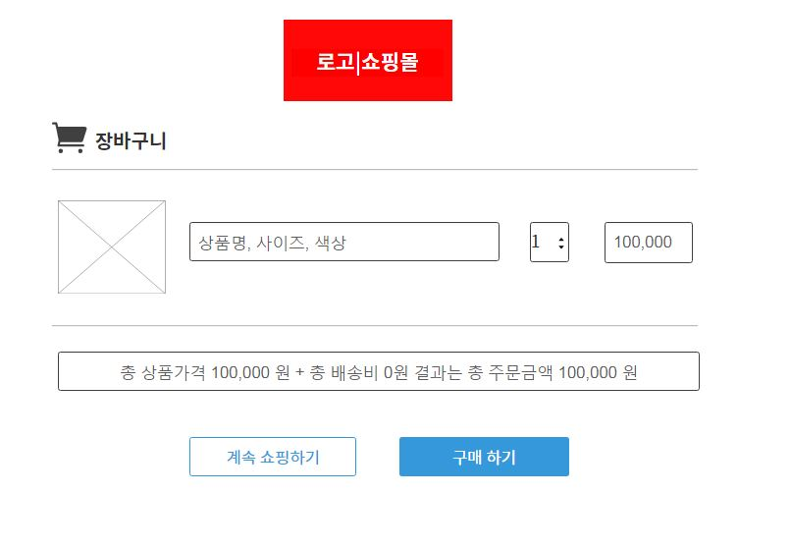
■ WEB
장바구니
order/cart
시나리오
해당 user가 로그아웃해도 장바구니 정보는 남아있는다. *상품 페이지*에서 [장바구니에 담기] 버튼을 누르면 상품정보와 입력한 데이터가 cart 테이블에 저장된다. cart테이블의 row를 *장바구니 페이지*에 구현한다. 3. 각각의 row의 가격을 합하여 총 가격을 구현한다. 4. [계속 쇼핑하기] 버튼을 누르면 홈화면으로 간다. 4-1. 홈화면의 카트 아이콘에 수량이 추가된다.(유지된다.) 5. [결제하기] 버튼을 누르면 구매하기 페이지로 간다.

Slide 13
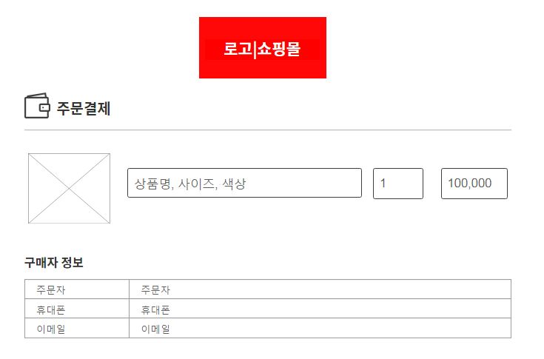
■ WEB
결제하기
order/cart_order_form
시나리오
*상품 페이지*에서 [바로구매] 버튼을 누를 경우 product 테이블의 이미지, 상품명, 사이즈, 색상, 수량, 가격 과 user 테이블의 주문자, 휴대폰, 이메일을 가져온다. 받는사람 정보는 직접 입력 가격 + 배송비 총 가격표시 결제 방법 선택 [결제하기] 버튼을 누르면 order 테이블에 저장되며 팝업 창으로 해당 정보 띄우기

Slide 14
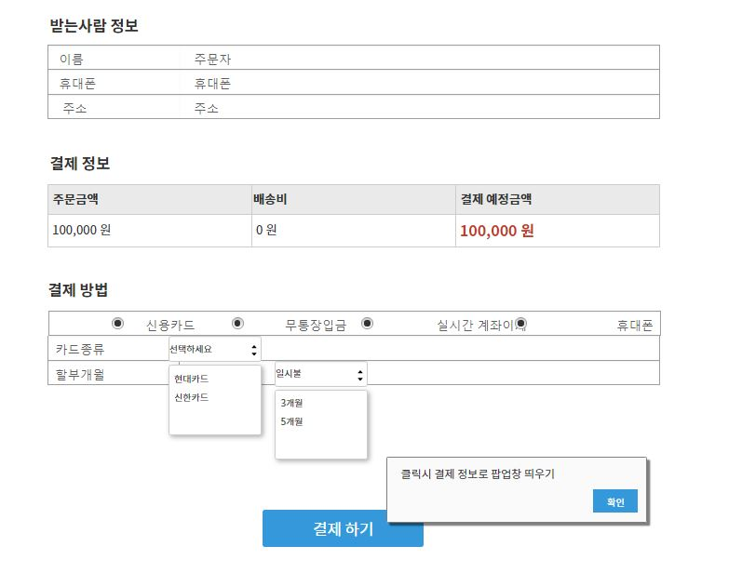
■ WEB
결제하기
order/cart_order_form
시나리오
*장바구니 페이지*에서 [구매하기] 버튼을 누를경우 cart 테이블의 row들과 user 테이블의 주문자, 휴대폰, 이메일 받는사람 정보는 직접 입력 가격 + 배송비 총 가격표시 결제 방법 선택 [결제하기] 버튼을 누르면 order 테이블에 저장되며 팝업 창으로 해당 정보 띄우기

Slide 15
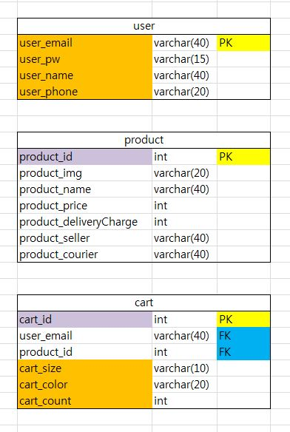
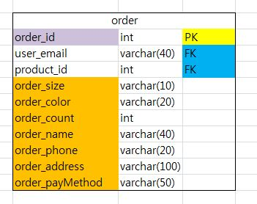
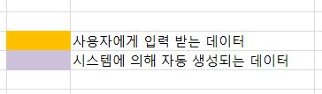
■ WEB
DB 테이블

Slide 16
■ WEB
카카오 오븐을 이용하여 계획안 시현
https://ovenapp.io/

Slide 17
■ WPF & RASPBERRY
MP3/Media Player 재생
MP3/Media Player
시나리오
* 음악/동영상 파일 재생 음악/동영상 추가 및 삭제 음악/동영상의 파일 크기 및 재생시간 출력 음악/동영상 재생 시 자료의 정보(가수 명, 제목 등)를 제공 음악 랜덤 및 반복 재생관련 선택사항 제공 볼륨/화면밝기 조절 Raspberry에 프로그램 설치 및 재생여부 확인

